Slide 1
Уважаемые страхователи - лица, добровольно вступившие в правоотношения по социальному страхованию!
Для назначения и выплаты пособий по временной нетрудоспособности, и в связи с материнством Вам необходимо подать сведения в электронном виде, используя любой браузер, набрав в поисковой строке «личный кабинет СФР»

Slide 2
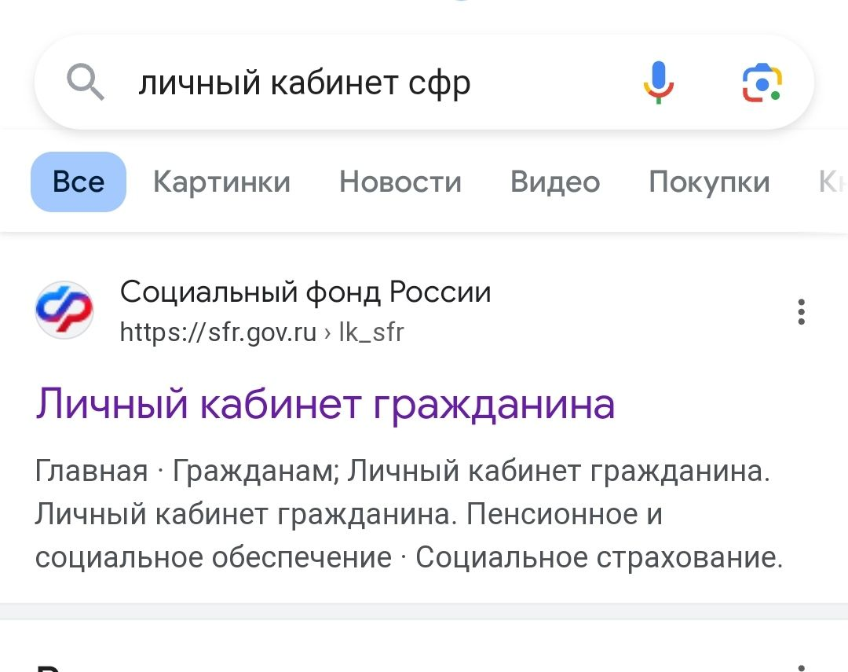
При входе в личный кабинет гражданина, в новом всплывающем окне выбираете поле «социальное страхование»

Slide 3
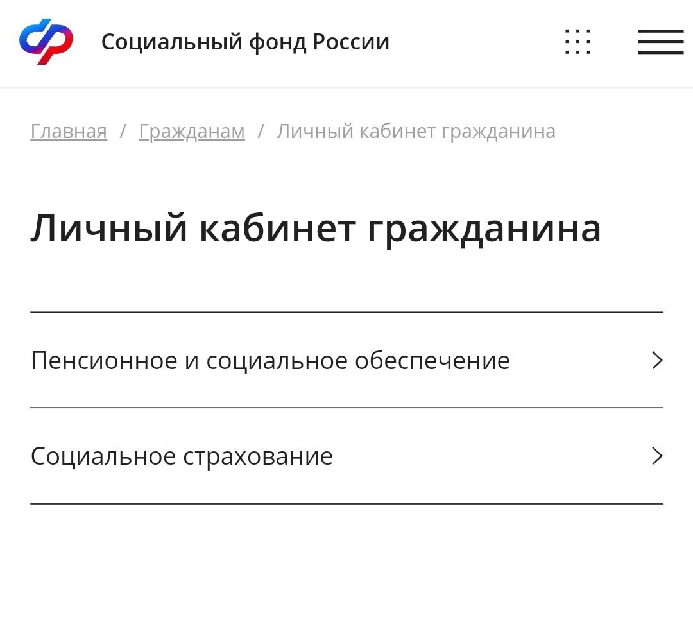

Slide 4
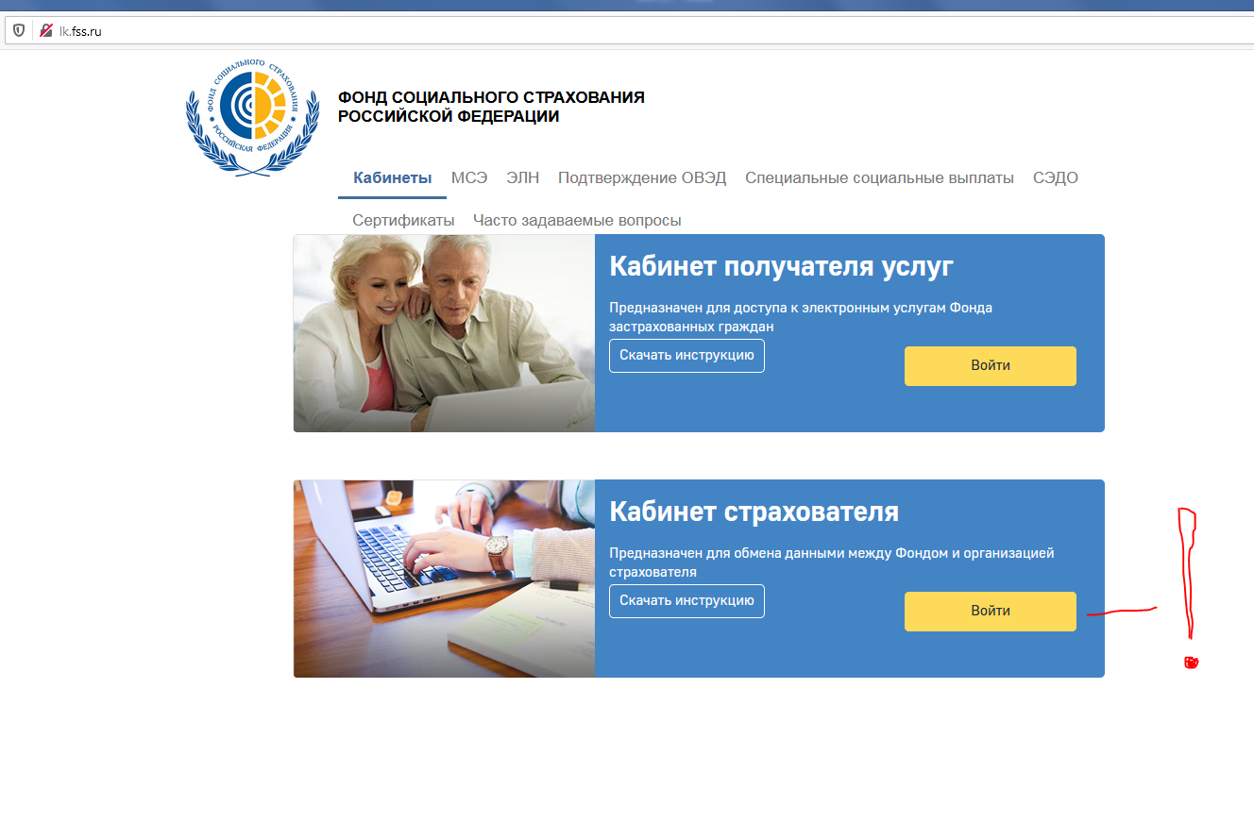
Личный кабинет
страхователя

Slide 5
Вход в Личный кабинет Страхователя осуществляется посредством идентификации с помощью учётной записи Госуслуг
После идентификации на Госуслугах необходимо выбрать из предложенного списка тот вариант, который содержит примечание «Добровольное страхование»

Slide 6
Для отправки Заявления на получения пособия необходимо перейти в соответствующий раздел
В данном разделе отображается список Заявлений, которые уже отправлены или подготовлены к отправке в Фонд.
Для создания нового Заявления необходимо нажать кнопку «Подать заявление на пособие»

Slide 8
Чтобы создать Заявление необходимо заполнить представленные разделы.
Для заполнения потребуется заранее подготовить: – номер электронного листка нетрудоспособности;
– паспортные данные;
– номер расчетного счета или карты платёжной системы МИР.

Slide 10
После заполнения всех сведений необходимо нажать кнопку «Сохранить»

Slide 11
После сохранения Заявление перейдет в статус «Черновик» и его можно будет направить в Фонд кнопкой «Отправить». При отправке необходимо использовать одну из имеющихся электронных подписей по выбору: УКЭП или ПЭП (выбирайте ПЭП-простая электронная подпись).

Slide 12
Список созданных Заявлений, которые уже отправлены или подготовлены к отправке в Фонд, отображен в разделе «Заявления от добровольно застрахованного лица на выплату по ВНиМ».
Неотправленные заявления будут иметь статус «Черновик», их еще можно отредактировать и направить в Фонд.
Отправленные заявления могут иметь 3 статуса: «Отправлен», «Доставлен» и «Ошибка обработки».
Если заявление имеет статус «Ошибка обработки», значит, что заявление Фондом не принято, а расшифровка ошибки содержится в иконке справа от статуса заявления. При нажатии на нее отобразится текст, содержащий причину ошибки обработки Заявления.

Slide 13
Пособия назначаются и выплачиваются страховщиком в срок, не превышающий 10 рабочих дней со дня представления страхователем сведений и документов, необходимых для назначения и выплаты страхового обеспечения (часть 1 статьи 15 Закона № 255-ФЗ).

